Slide 1
3. Vznik a počátky
pedagogiky sportu

Slide 2
Počátky „sportovní edukace“
pohybové aktivity (PA) – vždy součástí edukace = základní edukační prostředek (vztah k práci a boji, …)
první „sportovní pedagogové“ (= ten zkušenější)
vznik sportu – sportovní edukace = tradiční oblast každé kultury = vyšší stadium rozvoje civilizace
antický svět – systematická gymnastická výchova – propojení se školou (gymnasion) + mimoškolní aktivity, vojenská výchova
antické (nejen) olympijské hry – trenérství + lékařství
středověk – rytířské hry + další „sporty“ = i pro „volný čas“
učitelé tance, šermu, jezdectví, …

Slide 3
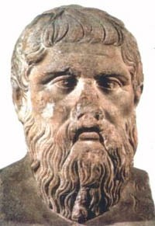
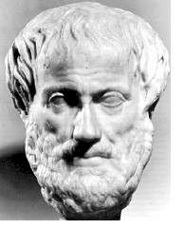
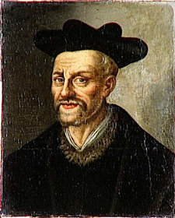
Počátky „sportovně-pedagogické teorie“
Platón (427–347 př. Kr.)
význam sportu + vzdělávání – propojení v gymnasiu
vztah k branné výchově
rozvoj i dívek
medicína = léčba + gymnastika = rozvoj zdraví
Aristoteles (384–322 př. Kr.)
význam sportu – gymnasion – peripatetická škola
tělesná cvičení mají předcházet intelektuálnímu rozvoji
Středověk – pokles významu TV – redukce péče o tělo
Renesanční myšlení
např. François Rabelais (1494–1553)
nový přístup k životu – sport = prostředek edukace

Slide 4
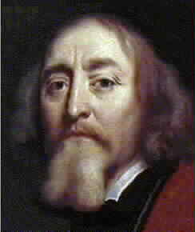
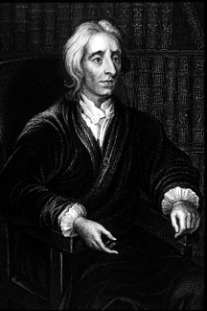
Počátky „sportovně-pedagogické teorie“
Jan Amos Komenský (1592–1670)
TV = součást komplexní edukace
přínos k rozvoji školní TV
TV do všech stupňů vzdělávací soustavy
John Locke (1632–1704)
TV = prioritní význam
TV + mravní + rozumová výchova =
tři základní oblasti edukace
pojetí TV = podpora zdraví a rozvoj zdatnosti
= předpoklad úspěšného života

Slide 5
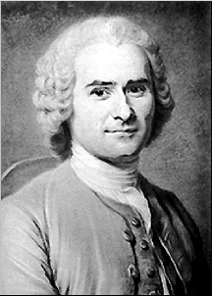
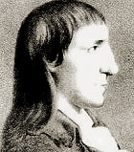
Počátky „sportovně-pedagogické teorie“
Jean Jacques Rousseau (1712–1778)
význam TV v přirozeném prostředí
v souladu s individuálními potřebami
radostná atmosféra
svobodná nabídka pohybových aktivit
zaměření na dítě (sportovce, klienta, studenta, …)
zrod novodobých (nejen) TV koncepcí
Johann Christoph GuthsMuths (1759–1839)
klasik školní tělesné výchovy
autor knihy Gymnastik für die Jugend (1793, praxe TV)
zavádění školní TV
u nás – nejprve živelně, později povinně (1869)

Slide 6
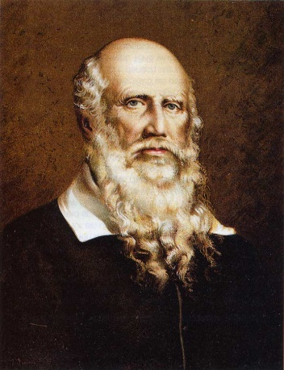
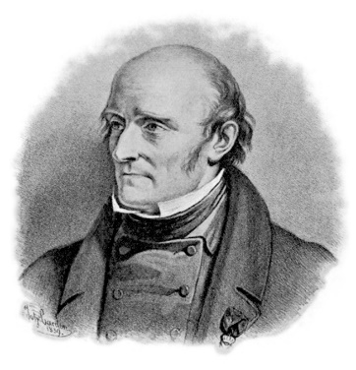
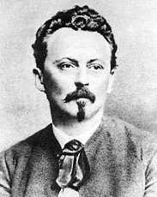
Rozvoj novodobé sportovní edukace
1. Novodobá národní TV hnutí 19. století –
tělovýchova a sport = profilové aktivity:
německé turnerství – zakladatel
Friedrich Ludwig Jahn (1778– 1852)
hlavně gymnastika (nářadí), nacionalistické prvky
švédská koncepce – zdravotní TV
Pehr Henrik Ling (1776–1839)
pedagog, spisovatel, lingvista, učitel šermu,
propagátor zdravotního tělocviku
1813 založil ve Stockholmu 1. sportovní VŠ na světě
sokolské hnutí (Tyrš, Fügner) – kulturní +
edukační – důraz na prvky filozofické, morální i estetické

Slide 7
Miroslav Tyrš (1832–1884)
nejvýraznější postava českého kulturního života druhé poloviny 19. století
profesor dějin umění na univerzitě v Praze
teoretik a organizátor tělesné výchovy
1862 inicioval založení první české celonárodní masové tělovýchovné organizace Sokol
vytvořil českou tělovýchovnou soustavu
koncipoval české tělovýchovné názvosloví
nadčasový a globální význam = požadavek
začlenění tělesné výchovy do celkového rozvoje člověka i celé společnosti

Slide 8
Rozvoj novodobé sportovní edukace
2. Novodobý sport = rozvoj zdraví, fyzické zdatnosti, sociálních kompetencí + morální a estetická kultivace
soutěžní (klubový) sport (Anglie – od 2. poloviny 18. století)
typické sporty → tenis, fotbal, jezdectví, veslování, … → sportovní kluby → rozvoj trenérství (původně „řemeslo“)
„školní“ sport (Anglie, USA, … – od 2. poloviny 19. století)
- atleticismus = edukační koncepce –
sport (hlavně sportovní hry) má potenciál rozvíjet charakter
- rozvoj především na elitních sekundárních školách
- 2. polovina 19. století – sport = součást kurikula
- masivní investice do školních sportovišť

